Slide 1
حمامات ماعين
سيف أيوب
{ 5ج}

Slide 2
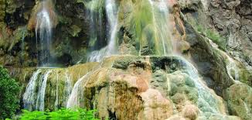
لم سميت بحمامات ماعين:
سُميت (حمامات) لأنها عبارة عن ينابيع كثيرة، يفوق عددها المائة، وتتجمع مياهها، وتنحدر مشكلة شلالاً ينحدر من القمم، ويشق تعاريج صخرية ثم يصب إلى ما دون سطح البحر بحوالي 109 أمتار.

Slide 3
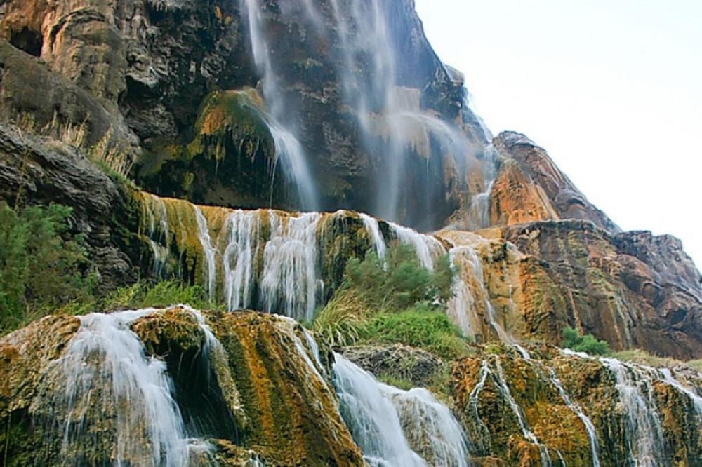
الجغرافيا:
موقع سياحي طبيعي في محافظة مادبا جنوب العاصمة عمان.
يصل عدد العيون الحارة فيها 63 عين.
وهي منخفضة عن سطح البحر بمقدار 120 م.
تبلغ درجة حرارة المياه المتدفقة من شلالات ماعين حوالي 65 درجة مئوية.
تنحدر شلالات ماعين من قمة الجبل وتشق تعاريج ساحرة وهي تكمل المياه التي تخترق محمية الموجب باتجته البحر الميت عبر جبال ماعين امتدادا الى منطقة الزارا المعروقة بمياهها الساخنة..

Slide 4
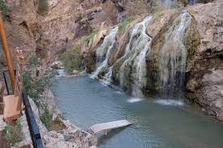
الأهمية الاقتصادية:
تعد حمامات ماعين مميزة بوجود جبال شاهقة داكنة اللون بفعل الحرارة الجوفية،تشقها مياه ساخنة من قمة جبل بازلتي وصخور نارية لتنهمر عيونا وشلالات.
تشكل حمامات ماعين محطة هامة على خريطة السياحة العلاجية التي تزدهر خاصة في فصل الشتاء بسبب مناخ المنطقة الدافئ على تخوم الأغوار بين الجبال ومياهه الساخنة.

Slide 5
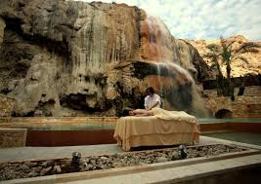
يؤم المنطقة السياح بقصد العلاج والاستشفاء او بهدف الراحة والاستجمام بمياهه المعدنية التي تشفي العديد من الامراض المستعصية والمزمنة مثل أمراض الجلد وأمراض الدورة الدموية والام العظام والمفاصل والظهر والعضلات.

Slide 6
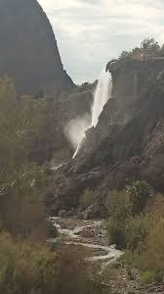
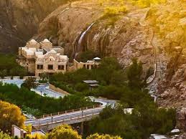
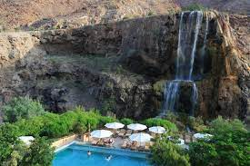
ملاحظة:يوجد تسجيل صوتي...

